Slide 1

DPH3D4 Pemrograman Berbasis Sensor
Pekan ke-21: Pengenalan Arduino
Tim Dosen :
Fat’hah Noor Prawita, S.T., M.T.
Roy Chaidir, S.T., M.T.

Slide 2
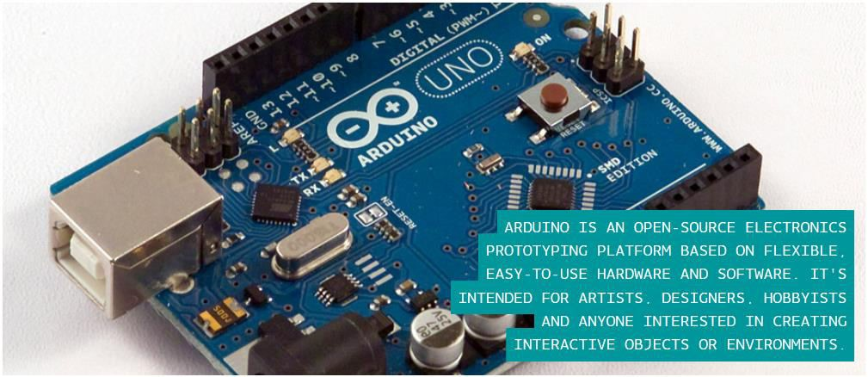
What’s Arduino?

Slide 3
Pendahuluan : Arduino
Arduino : sebuah platform dari physical computing yang bersifat open source.
Platform → Arduino disebut platform karena tidak hanya sekedar sebuah alat pengembangan, tetapi juga sebagai kombinasi dari hardware, bahasa pemrograman dan Integrated Development Environment (IDE.

Slide 4
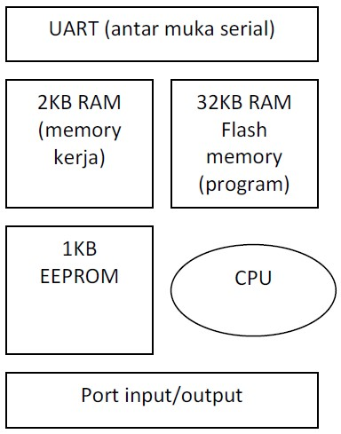
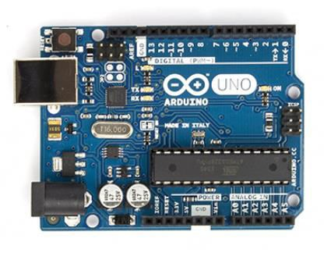

Slide 5
Universal Asynchronous Receiver/Transmitter (UART) adalah antar muka yang digunakan untuk komunikasi serial seperti pada RS-232, RS-422 dan RS-485.
2KB RAM pada memory kerja bersifat volatile (hilang saat daya dimatikan), digunakan oleh variable-variabel di dalam program.
32KB RAM flash memory bersifat non-volatile, digunakan untuk menyimpan program yang dimuat dari komputer. Selain program, flash memory juga menyimpan bootloader. Bootloader adalah program inisiasi yang ukurannya kecil, dijalankan oleh CPU saat daya dihidupkan. Setelah bootloader selesai dijalankan, berikutnya program di dalam RAM akan dieksekusi.

Slide 6
1KB EEPROM bersifat non-volatile, digunakan untuk menyimpan data yang tidak boleh hilang saat daya dimatikan. Tidak digunakan pada papan Arduino.
Central Processing Unit (CPU), bagian dari microcontroller untuk menjalankan setiap instruksi dari program.
Port input/output, pin-pin untuk menerima data (input) digital atau analog, dan mengeluarkan data (output) digital atau analog.
Setelah mengenal bagian-bagian utama dari microcontroller ATmega sebagai komponen utama, selanjutnya kita akan mengenal bagian-bagian dari papan Arduino itu sendiri.

Slide 7
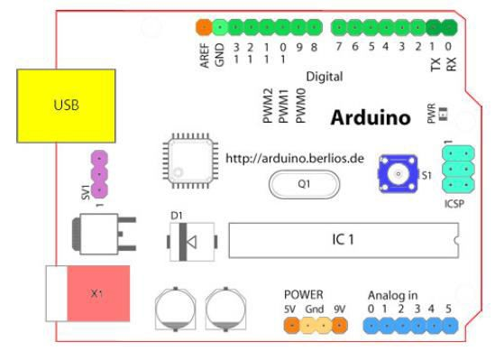
Bagian Arduino
14 PIN INPUT/OUTPUT DIGITAL (0-13)
6 PIN ANALOG INPUT (A0-A5)
USB
IC 1 – Microcontroller Atmega
Komponen utama dari papan Arduino, di dalamnya terdapat CPU, ROM dan RAM. Jika hendak disuplai dengan sumber daya eksternal, papan Arduino dapat diberikan tegangan DC ANTARA 9-12V.

Slide 8
SOFTWARE ARDUINO
Editor program, sebuah window yang memungkinkan pengguna menulis dan mengedit program dalam bahasa Processing.
Compiler, sebuah modul yang mengubah kode program (bahasa Processing) menjadi kode biner. Bagaimanapun sebuah microcontroller tidak akan bisa memahami bahasa Processing. Yang bisa dipahami oleh microcontroller adalah kode biner. Itulah sebabnya compiler diperlukan dalam hal ini.
Uploader, sebuah modul yang memuat kode biner dari Jomputer ke dalam memory di dalam papan Arduino.
Menginstall driver Arduino
Menguji koneksi komputer dan papan Arduino

Slide 9
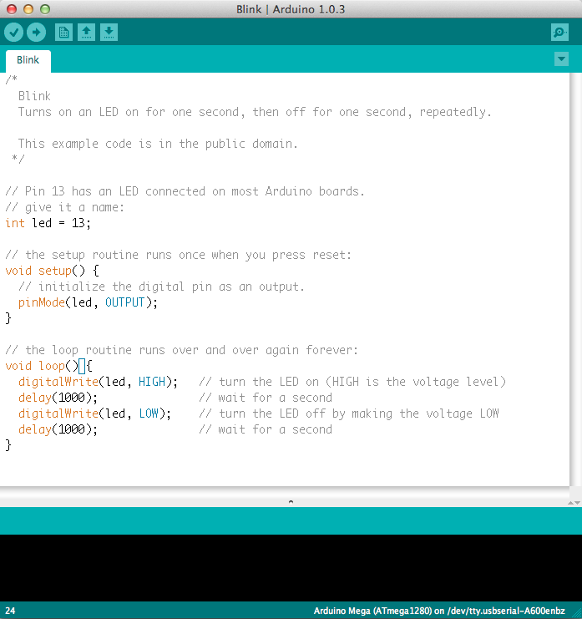
Software Pendukung
Arduino IDE
https://learn.sparkfun.com/tutorials/what-is-an-arduino

Slide 10
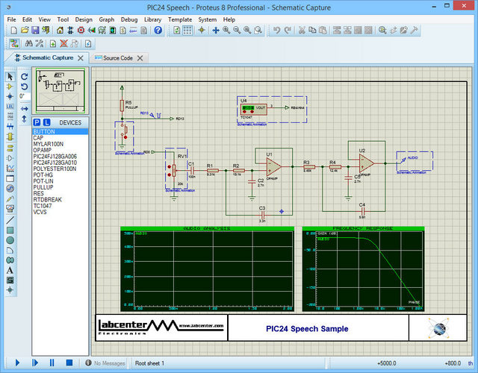
Software Pendukung
Proteus
https://www.labcenter.com/

Slide 11
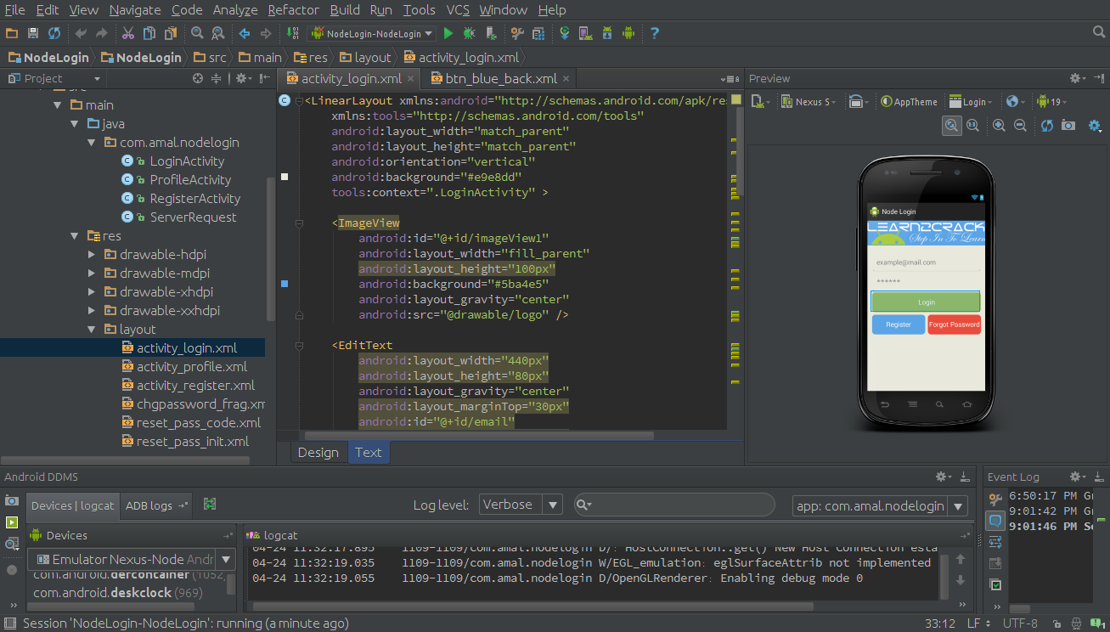
Software Pendukung
Android Studio
https://developer.android.com/studio/

Slide 12
RENCANA PRAKTIKUM
Pekan 1 - Modul 0 - Overview Perkuliahan dan Praktikum (Running Modul)
Pekan 2 - Modul 1 - Pengenalan Arduino
Pekan 3 - Modul 2 - Pengenalan PORT Digital dan Analog, LED, Push Button, Potensiometer
Pekan 4 - Modul 3 - Modul LCD dan Shift Register LCD
Pekan 5 - Modul 4 - Modul Keypad, Seven Segmen, dan Buzzer
Pekan 6 - Modul 5 – Aplikasi Sensor PIR (Passive Infra Red)
Pekan 7 - Modul 6 – Aplikasi Sensor jarak (Ping/Proximity)
Pekan 8 - Modul 7 - Aplikasi Sensor Menggunakan Komunikasi Serial/USB
Pekan 9 - Assessment Tengah Semester

Slide 13
Pekan 10 - Modul 8 - Aplikasi Pengiriman Data Sensor Menggunakan Modul Bluetooth
Pekan 11 - Modul 9 - Aplikasi Pengiriman Data Sensor Menggunakan Modul WiFi
Pekan 12 - Modul 10 - Pengenalan pengolahan data dan tampilan Android
Pekan 13 - Modul 11 - Pengenalan komunikasi data Android
Pekan 14 - Modul 12 - Integrasi Aplikasi Sensor+Komunikasi Wireless (Bluetooth/WiFi) ke Smartphone Android
Pekan 15 - Modul 13 - Asistensi Tugas Besar
Pekan 16 - Presentasi Tugas Besar

Slide 14
Arduino Pins
The pins on the Arduino can be configured as either inputs or outputs.
Arduino (Atmega) pins default to inputs, so they don't need to be explicitly declared as inputs with pinMode() when you're using them as inputs.
Often it is useful to steer an input pin to a known state if no input is present. This can be done by adding a pullup resistor (to +5V), or a pulldown resistor (resistor to ground) on the input. A 10K resistor is a good value for a pullup or pulldown resistor.
Pins configured as OUTPUT with pinMode() are said to be in a low-impedance state. This means that they can provide a substantial amount of current to other circuits.

Slide 15
Pin Mode
Syntax
pinMode(pin, mode)
Parameters
pin: the number of the pin whose mode you wish to set
mode: INPUT, OUTPUT, or INPUT_PULLUP.

Slide 16

Digital Write & Read
Syntax
digitalWrite(pin, value)
Parameters
pin: the pin number
value: HIGH or LOW
Syntax
digitalRead(pin)
Parameters
pin: the number of the digital pin you want to read
Returns
HIGH or LOW

Slide 17
Analog Write
Syntax
analogWrite(pin, value)
Parameters
pin: the pin to write to. Allowed data types: int. value: the duty cycle: between 0 (always off) and 255 (always on). Allowed data types: int

Slide 18
Analog Write
Description
Writes an analog value (PWM wave) to a pin. Can be used to light a LED at varying brightnesses or drive a motor at various speeds. After a call to analogWrite(), the pin will generate a steady square wave of the specified duty cycle until the next call to analogWrite() (or a call to digitalRead() or digitalWrite()) on the same pin.
On most Arduino boards (those with the ATmega168 or ATmega328P), this function works on pins 3, 5, 6, 9, 10, and 11.
You do not need to call pinMode() to set the pin as an output before calling analogWrite(). The analogWrite function has nothing to do with the analog pins or the analogRead function.

